Slide 1
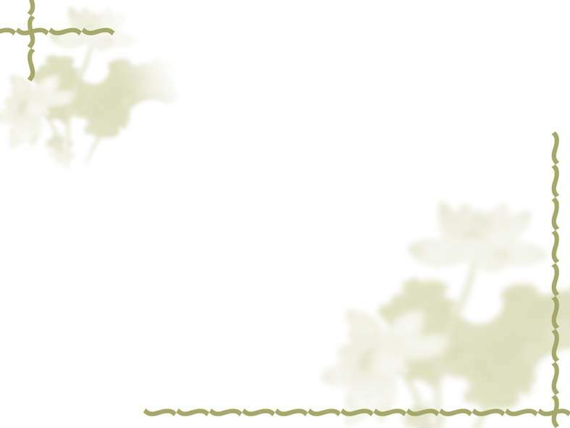
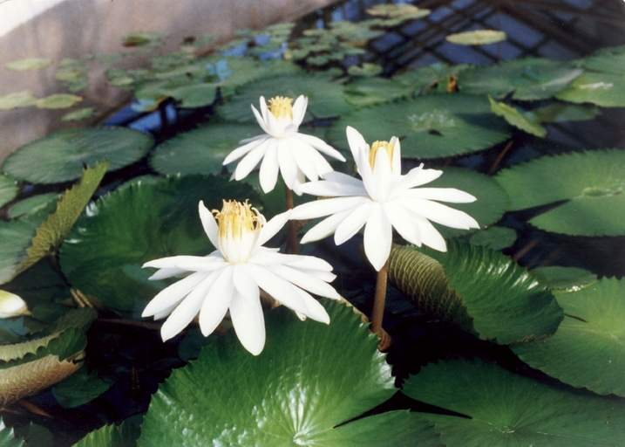
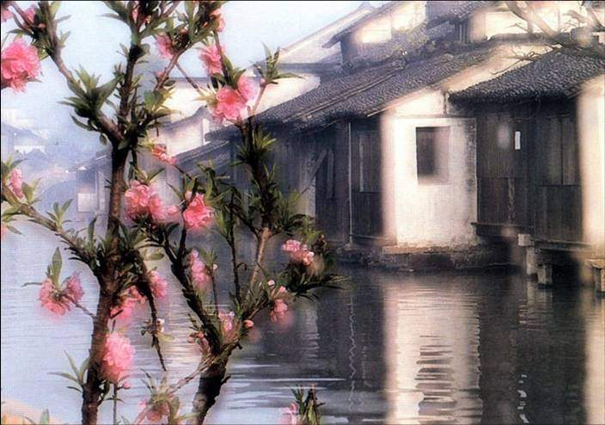

江 南
荷 花

Slide 2
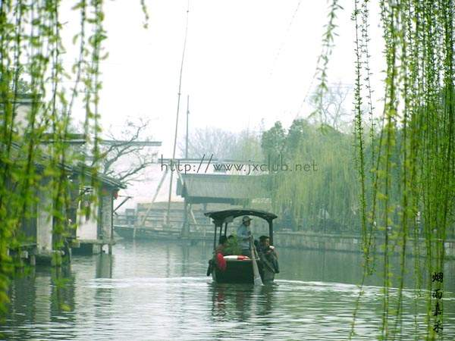

Slide 3
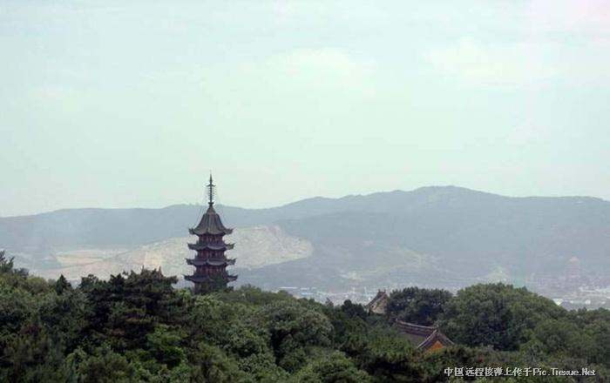

Slide 4
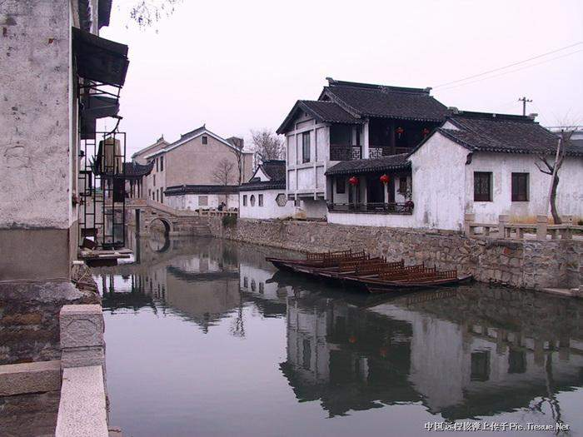

Slide 5
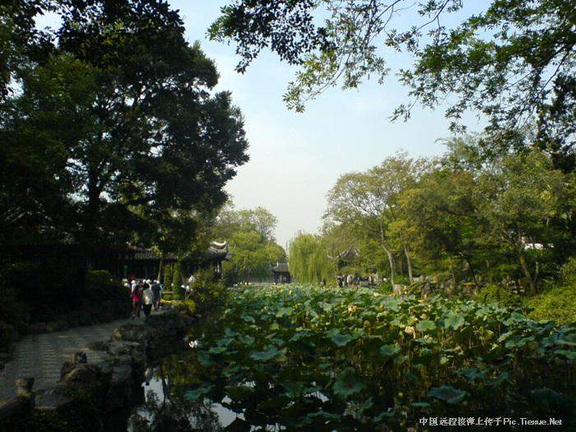

Slide 6
jiāng nán lián yè xiǎo yú
江 南 莲 叶 小 鱼
dōng xī nán běi zhōng jiān
东 西 南 北 中 间
kě cǎi xì
可 采 戏

Slide 7
江南 莲叶 小鱼
东西 南北 中间
可 采 戏

Slide 8
江南
莲叶
小鱼
东西
南北
中间
可
采
戏

Slide 9

江南可采莲，
莲叶何田田！

Slide 10
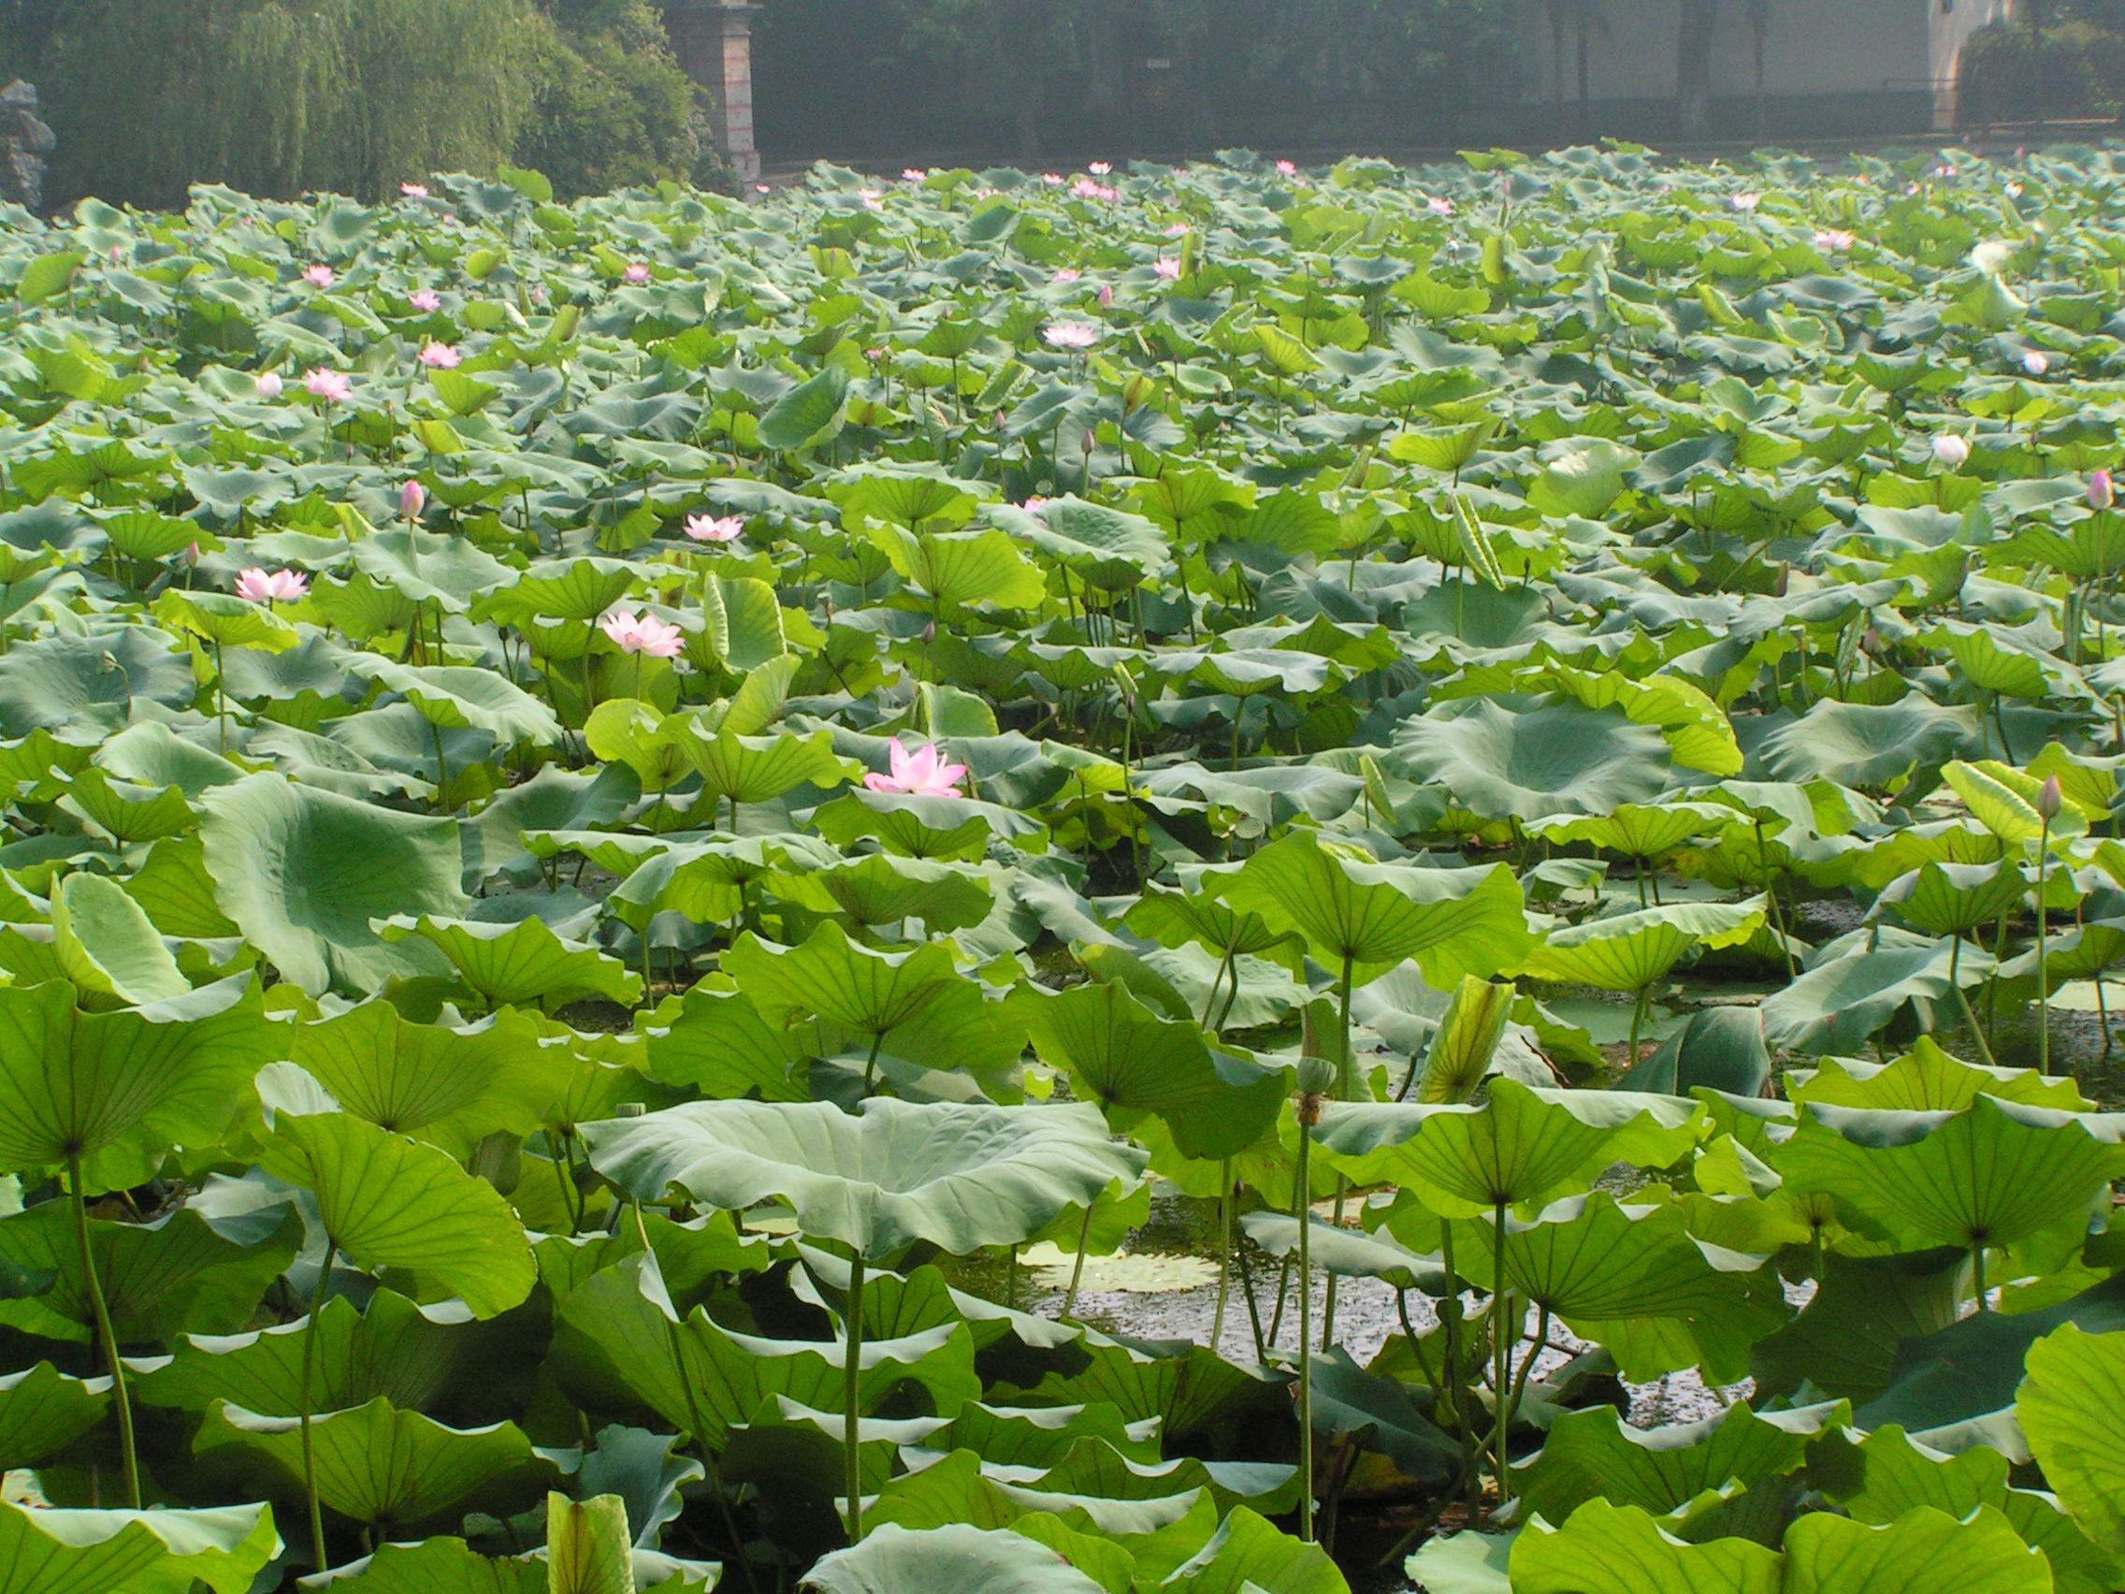

Slide 11
鱼戏莲叶间：
鱼戏莲叶东，
鱼戏莲叶西，
鱼戏莲叶南，
鱼戏莲叶北。

Slide 12

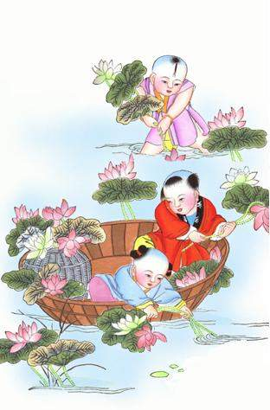
江 南
读一读
江南可采莲，
荷叶何田田！
鱼戏莲叶间：
鱼戏莲叶东，
鱼戏莲叶西，
鱼戏莲叶南，
鱼戏莲叶北。

Slide 13



Slide 14
jiāng
yè
běi
江
北
叶

